Slide 1

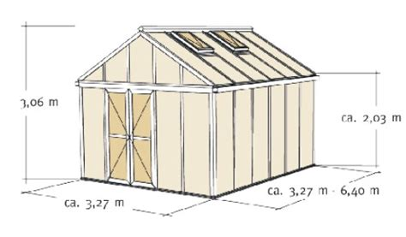
Projekt Klimagarten 2085
Agenda
Das Kunst- & Wissenschaftsprojekt des Zürich-Basel Plant Centers
Die Klimaentwicklung bis 2100 und deren voraussichtlichen Folgen (IPCC)
Unser Klimagarten Projekt des GymMuttenz
  Aufbau & Steuerung
  Experimente
  Resultate
Referenzen & Ausblicke
Interdisziplinäres Projekt der Fachschaften Biologie und Physik

Slide 2
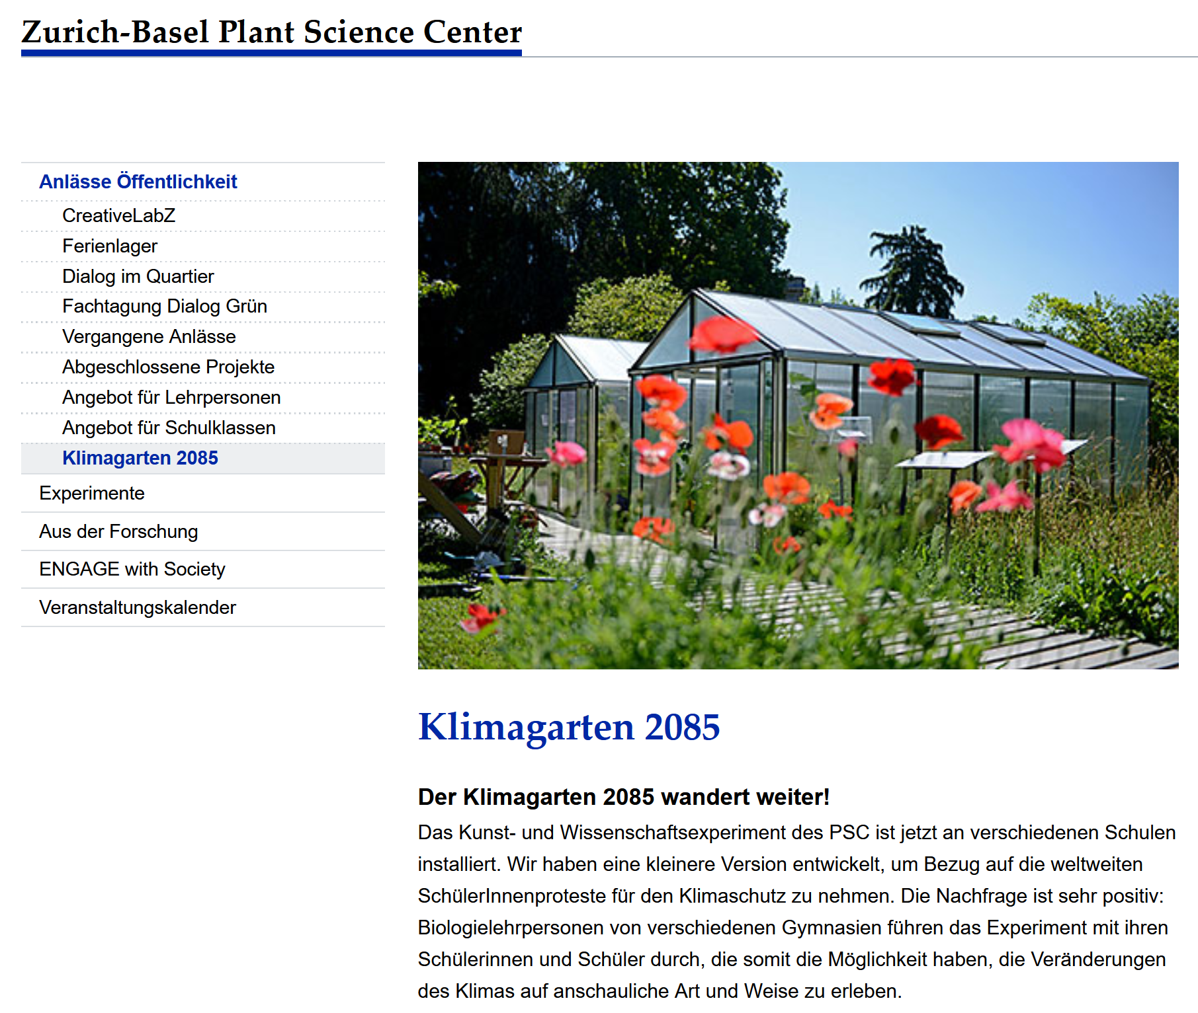



https://www.plantsciences.uzh.ch/de/outreach/klimagarten.html
Kontaktauf-nahme im Spätherbst 2018
https://blogs.ethz.ch/klimagarten/

Slide 3
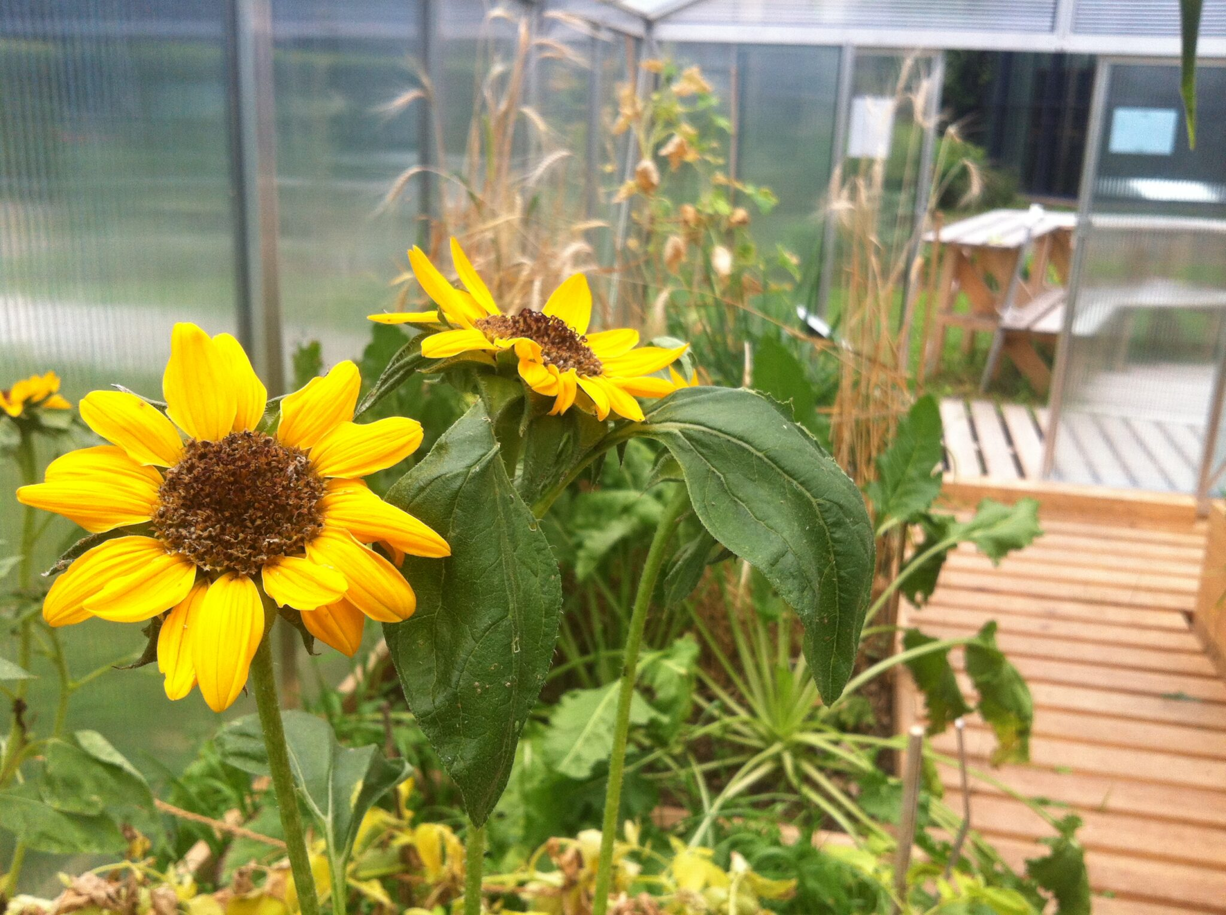

Das Klimagarten Projekt wurde im 2016 als inter-disziplinäres Projekt aus Kunst und Wissenschaft ins Leben gerufen. https://blogs.ethz.ch/klimagarten/
Organisation: Zürich-Basel Plant Center (ETH, UZH und UniBas)
Auftakt an HSR Rapperswil: Simulation von Garten in der Schweiz in 65 Jahren.
Zwei verschiedene Szenarien:
  mit Halbierung der Treibhausemissionen (3°C Erwärmung)
  ohne Einflussnahme auf Treibhausemissionen (6.5°C Erwärmung)
Seit Anfang 2019 Klimagärten an Schweizer Gymnasien– vor allem als Antwort auf “Fridays for Future” Bewegung der Europäischen Jugend.
Worum geht es?

Slide 4
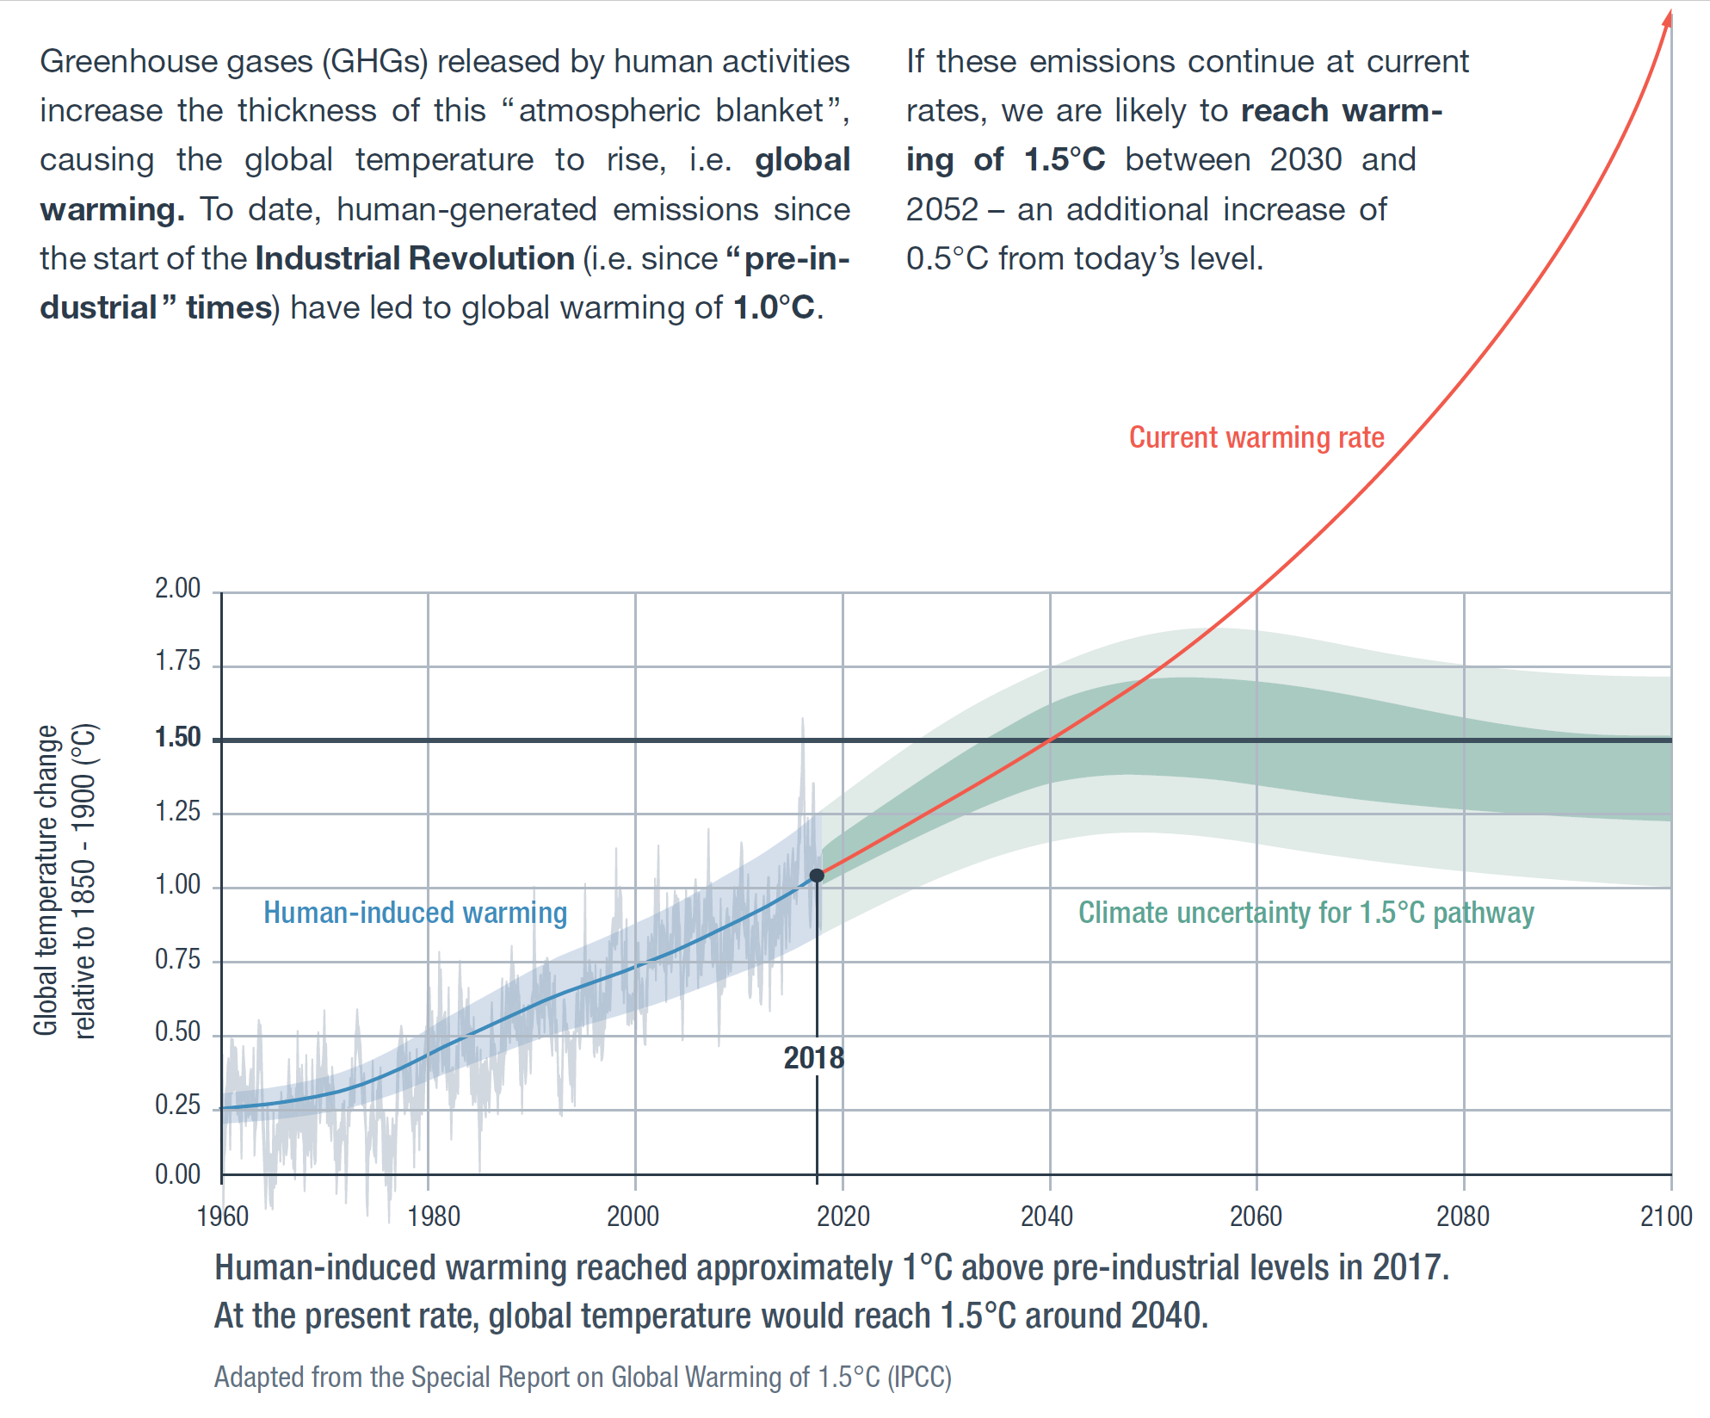
Treibhausgase, die durch menschliche Aktivitäten produziert werden, verstärken die Dicke des atmosphärischen Teppichs, der die globale Temperatur des Planeten anhebt – “Global Warming”
Seit Beginn der Industriellen Revolution (1850-1900) hat sich die Temperatur der Erdoberfläche, gemessen im 2017, um 1.0°C erhöht.
Wenn die Emissionen mit der aktuellen Geschwindigkeit weiter abgegeben werden, erreichen wir zwischen 2030 und 2052 eine durchschnittliche Erwärmung von 1.5°C - d.h. eine zusätzliche Erhöhung von 0.5°C.
Globale
Situation
Darstellung IPCC

Slide 5
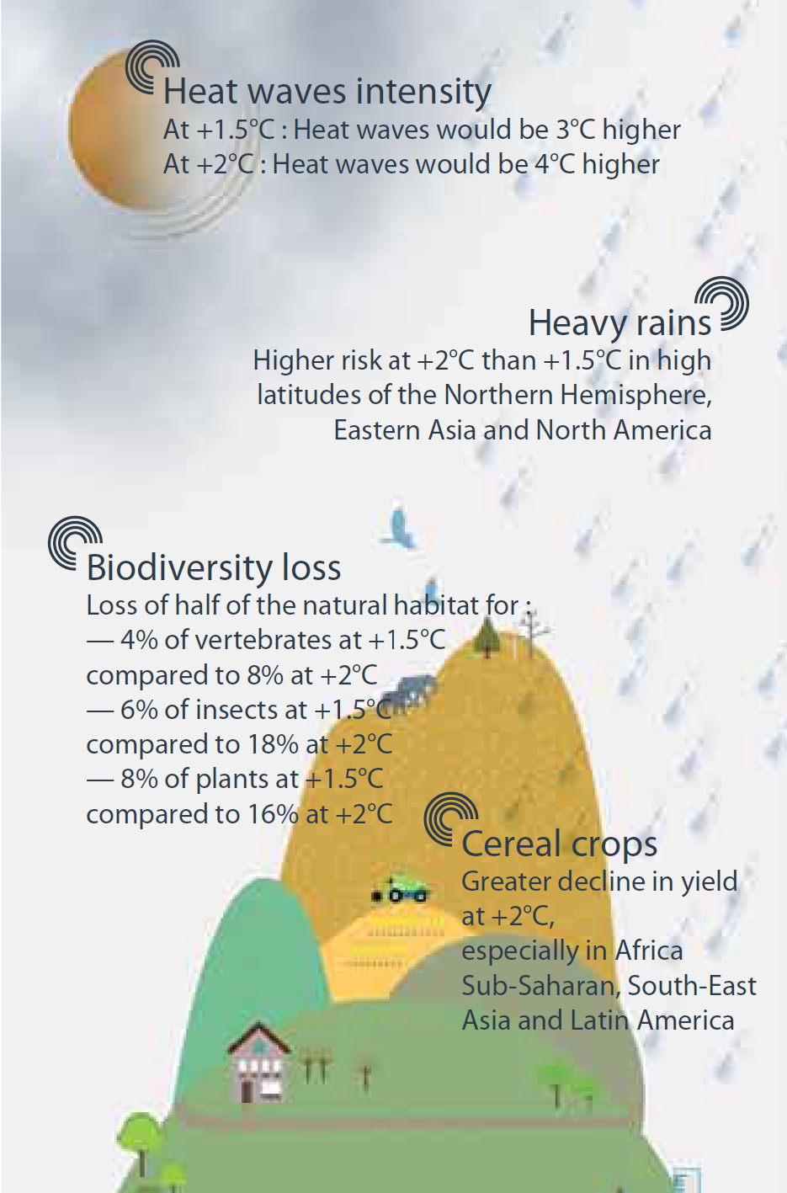
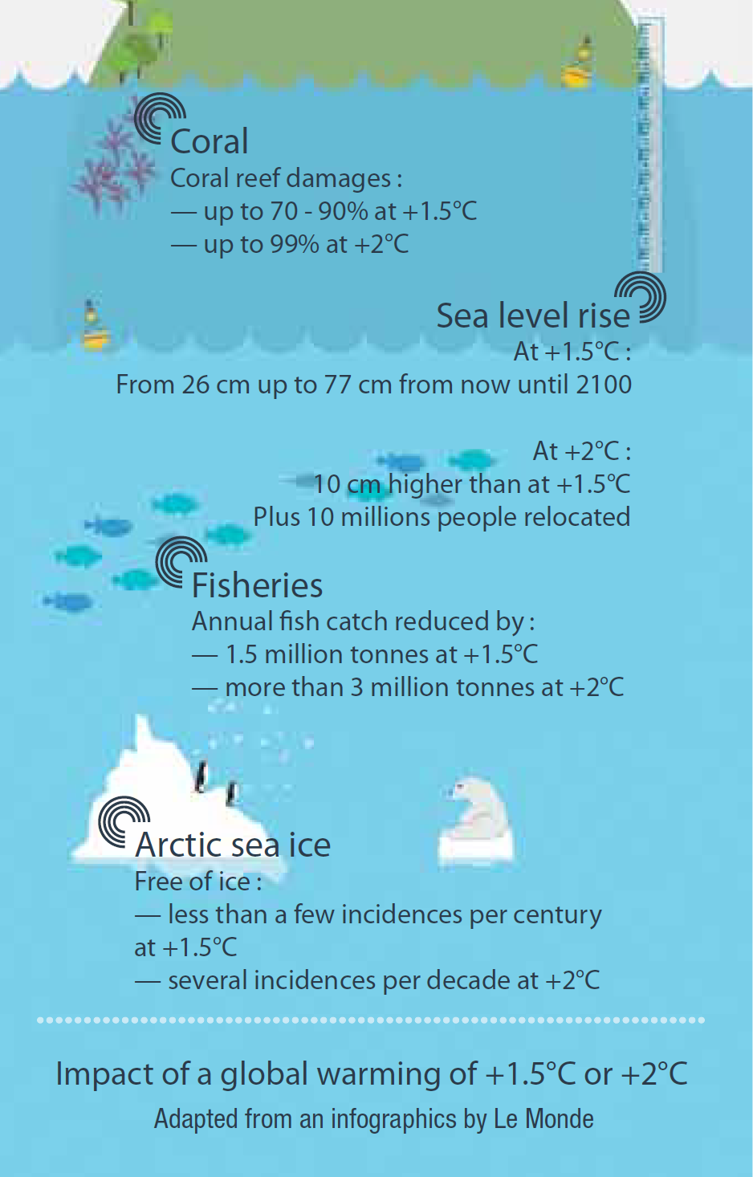
Hitzewellen
Schaden an Korallenriffen
Starkregen
Erhöhung des Meeresspiegels
Verlust an Biodiversität
Fischerei
Arktische Eisschmelze
Abnahme der Ernteerträge

Slide 6
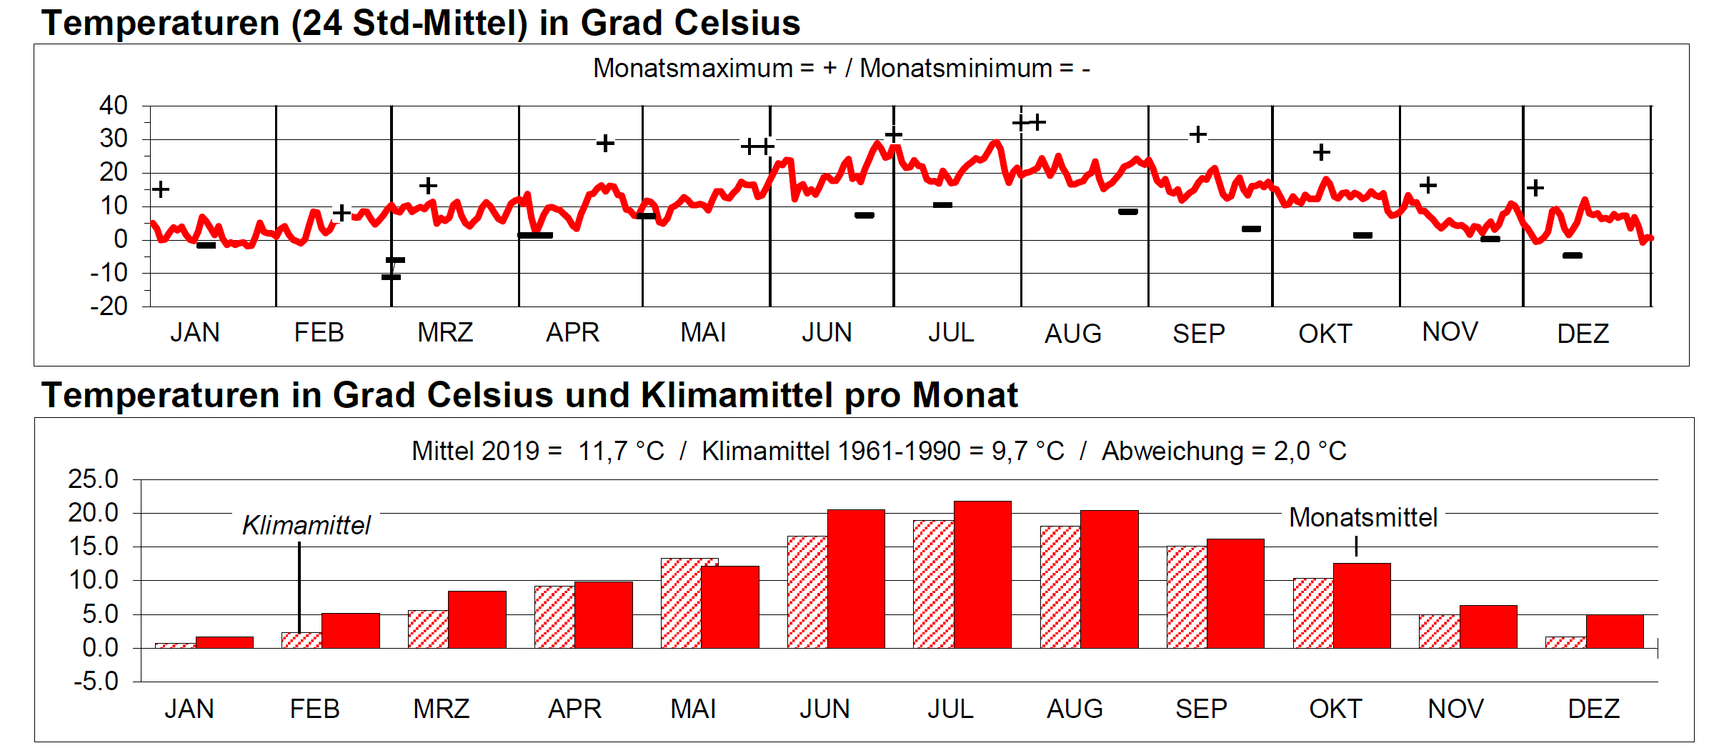
2019

Slide 7
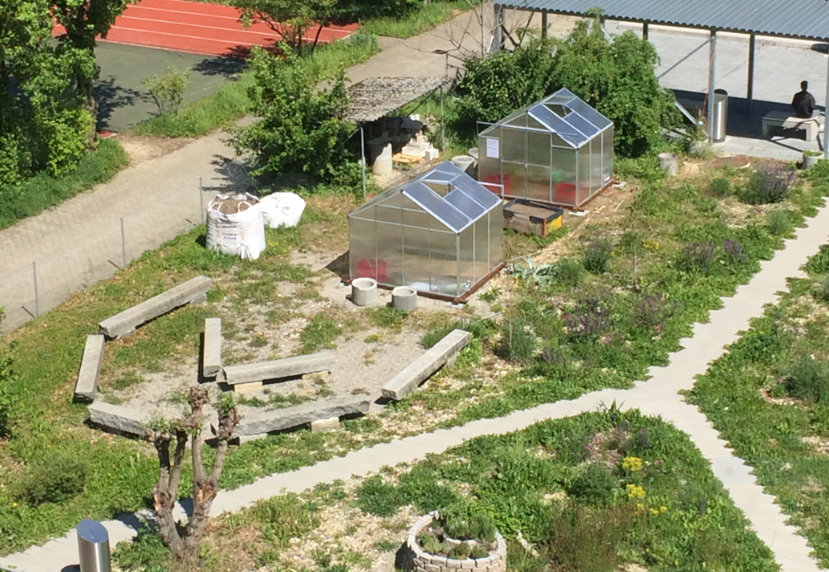
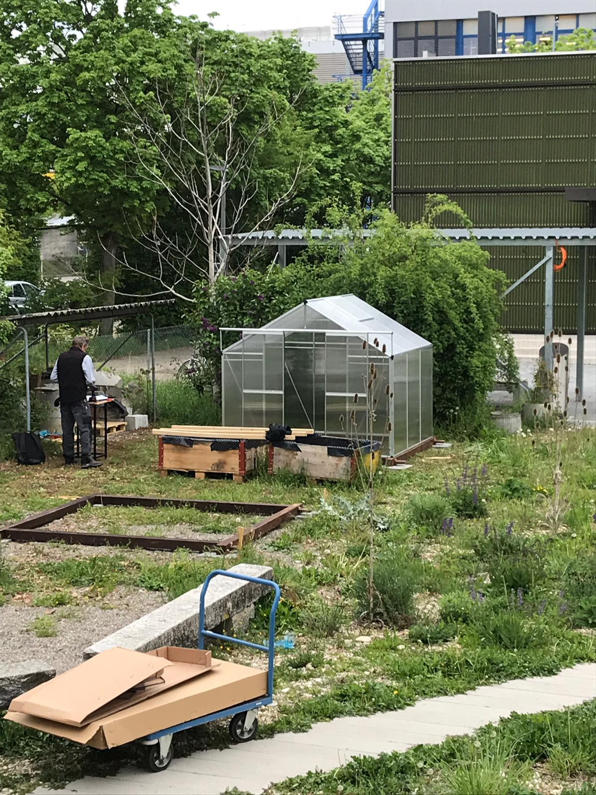
Unser Klimagarten 2085

Slide 8
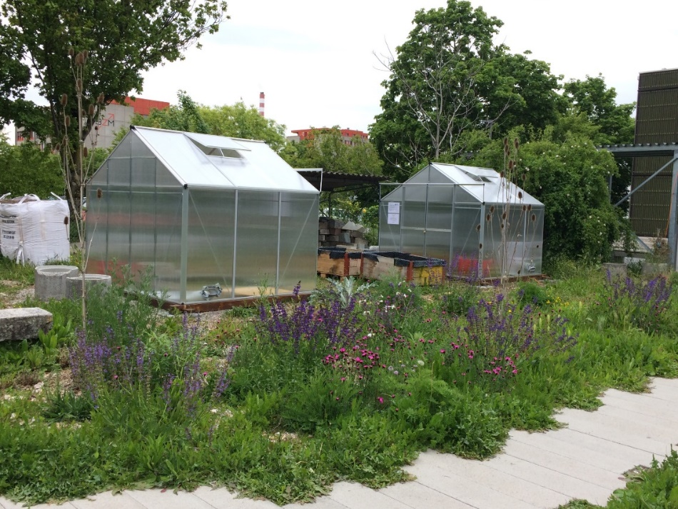
Unser Klimagarten 2085
Gewächshaus 2°C über Aussentemperatur
Gewächshaus 4°C über Ausssentemperatur
2 Aussenhochbeete (Freilandkontrolle/ Referenztemperatur)
Beliebte Schweizer Gartengemüse: Karotten, Erbsen, Tomaten
Netatmo Klimastation (Temperatur, CO2, Feuchtigkeit)
Experiment: Unabhängige Variable sollte nach Möglichkeit nur die Temperatur sein.
Frage/ Abhängige Variable: Welche Pflanzen haben bei welchen Temperaturen die höchsten Erträge?
https://blogs.ethz.ch/klimagarten/blog-2-2/

Slide 9
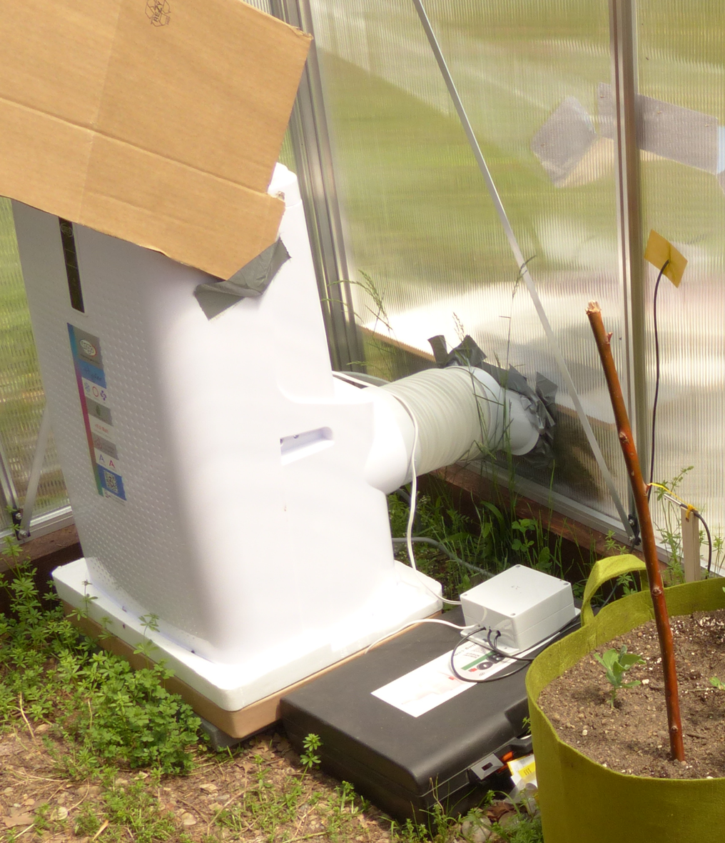
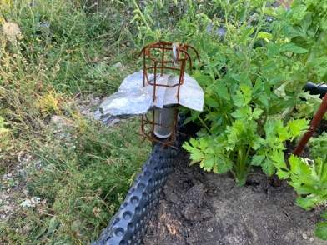
Klimageräte mit Arduinosteuerung & Netatmo Messstation im Aussenbereich

Slide 10

Programmierung & Steuerung der Klimageräte
Vorwiderstand für die Fühler und
5 Widerstände für die potenzialfreie Temperatur-Ausgabe ans Klimagerät
Relais zum potenzialfrei schalten der Widerstände
Schaltschema mit Widerstandswerten
durch unsere Tüftler aus der Fachschaft Physik…

Slide 11
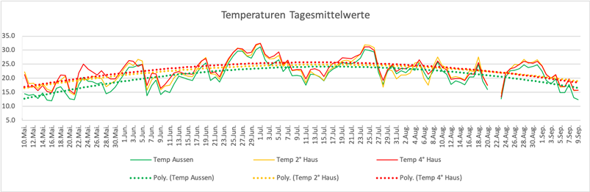

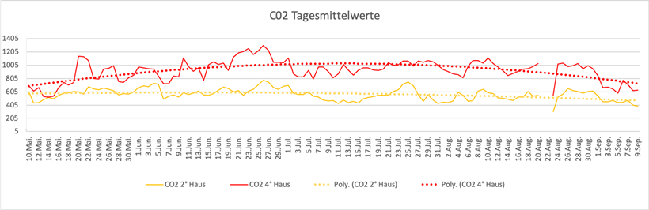
°C
ppm
Im Freien
sind wir in der CH in urbanen Umgebungen z.Z. bei 400 ppm CO₂
Notes:
The amount of CO2 is increasing all the time - we just passed a landmark 400 parts per million concentration of atmospheric CO2, up from around 280ppm before the industrial revolution. That’s a 42.8% increase.
A tiny amount of CO2 and other greenhouse gases, like methane and water vapour, keep the Earth’s surface 30°Celsius (54°F) warmer than it would be without them. We have added 42% more CO2 but that doesn't mean the temperature will go up by 42% too.
There are several reasons why. Doubling the amount of CO2 does not double the greenhouse effect. The way the climate reacts is also complex, and it is difficult to separate the effects of natural changes from man-made ones over short periods of time.
As the amount of man-made CO2 goes up, temperatures do not rise at the same rate. In fact, although estimates vary - climate sensitivity is a hot topic in climate science, if you’ll forgive the pun - the last IPCC report (AR4) described the likely range as between 2 and 4.5 degrees C, for double the amount of CO2 compared to pre-industrial levels.
So far, the average global temperature has gone up by about 0.8 degrees C (1.4 F).
"According to an ongoing temperature analysis conducted by scientists at NASA’s Goddard Institute for Space Studies (GISS)…the average global temperature on Earth has increased by about 0.8°Celsius (1.4°Fahrenheit) since 1880. Two-thirds of the warming has occurred since 1975, at a rate of roughly 0.15-0.20°C per decade."
Source: NASA Earth Observatory
The speed of the increase is worth noting too. Unfortunately, as this quote from NASA demonstrates, anthropogenic climate change is happening very quickly compared to changes that occurred in the past (text emboldened for emphasis):
"As the Earth moved out of ice ages over the past million years, the global temperature rose a total of 4 to 7 degrees Celsius over about 5,000 years. In the past century alone, the temperature has climbed 0.7 degrees Celsius, roughly ten times faster than the average rate of ice-age-recovery warming.“
Source: https://skepticalscience.com/co2-temperature-correlation.htm

Slide 12
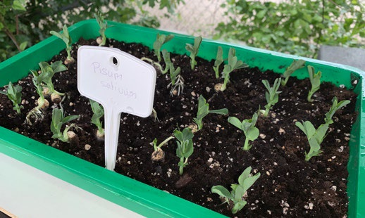
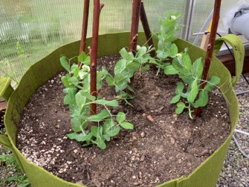
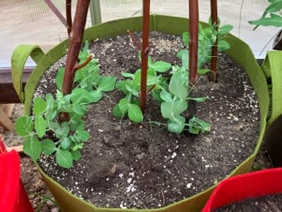
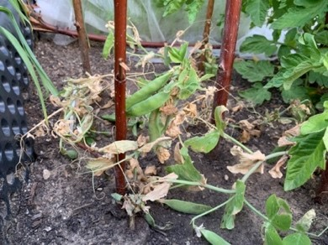
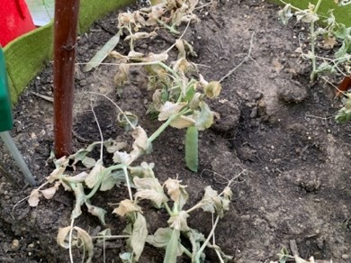
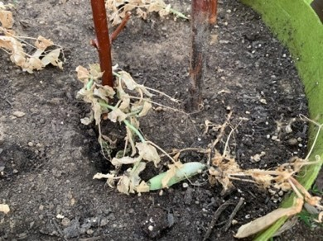
Erbsen (Pisum sativum)
Hochbeet Kontrolle im Freien
+ 2° Gewächshaus
+ 4° Gewächshaus

Slide 13
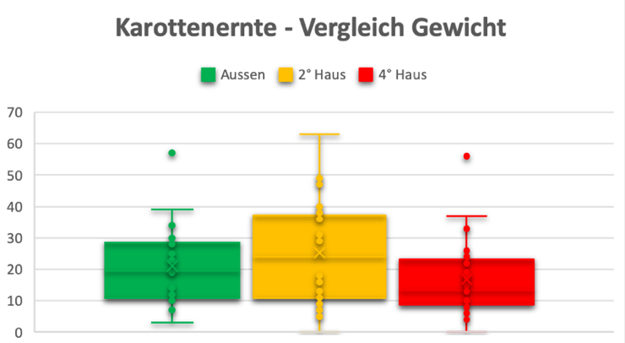
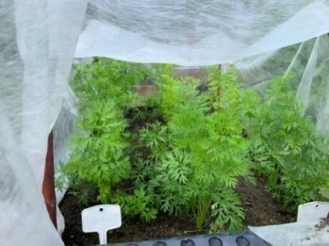
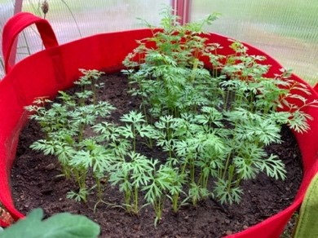
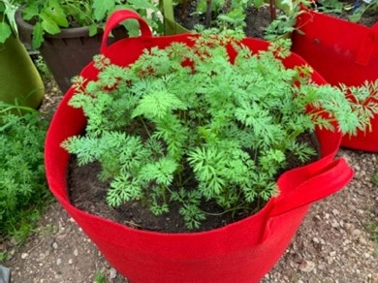
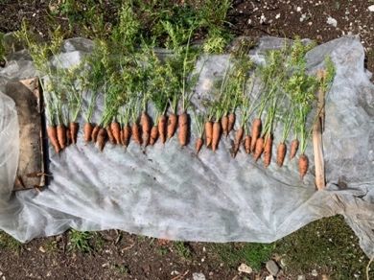
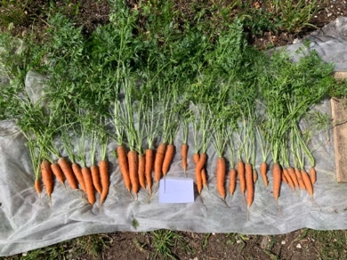
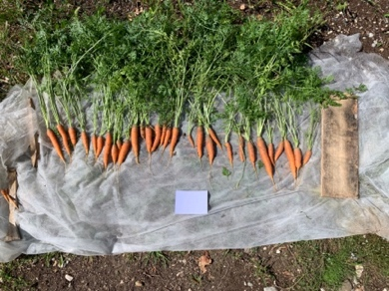
Karotten (Daucus carota)
Hochbeet Kontrolle im Freien
+ 2° Gewächshaus
+ 4° Gewächshaus

Slide 14
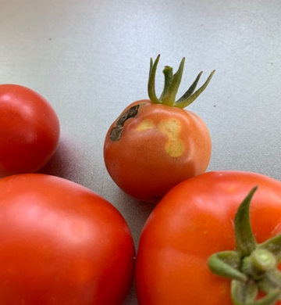
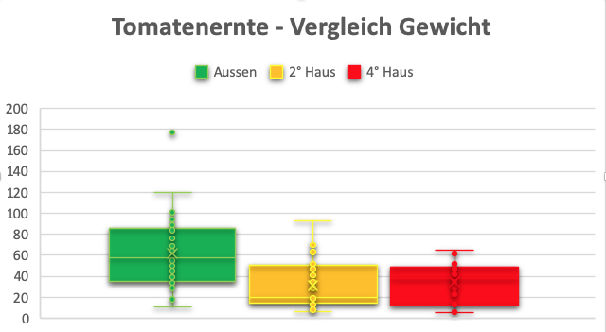
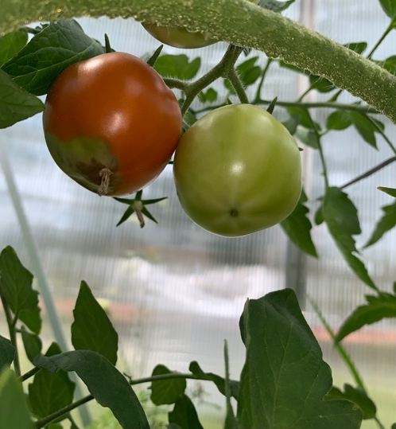
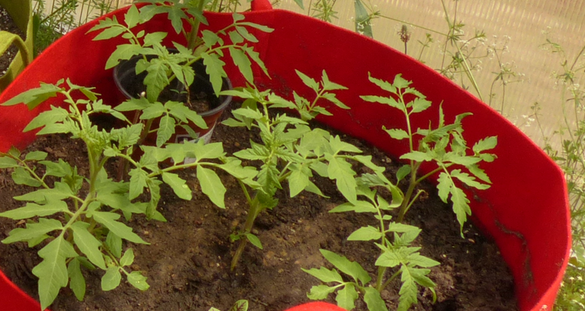
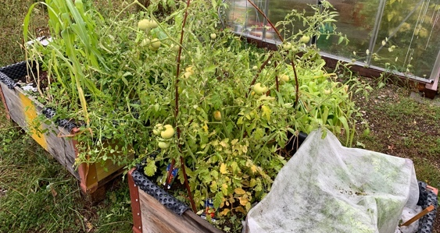
Hochbeet Kontrolle im Freien
+ 2°/+4° Gewächshaus
+ 2°/+4° Gewächshaus
Tomaten (Solanum sect. lycopersicum)

Slide 15
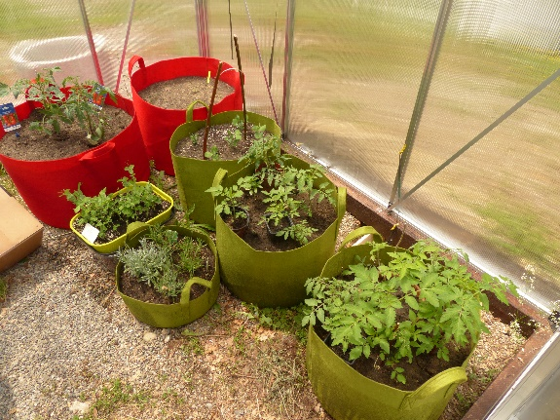
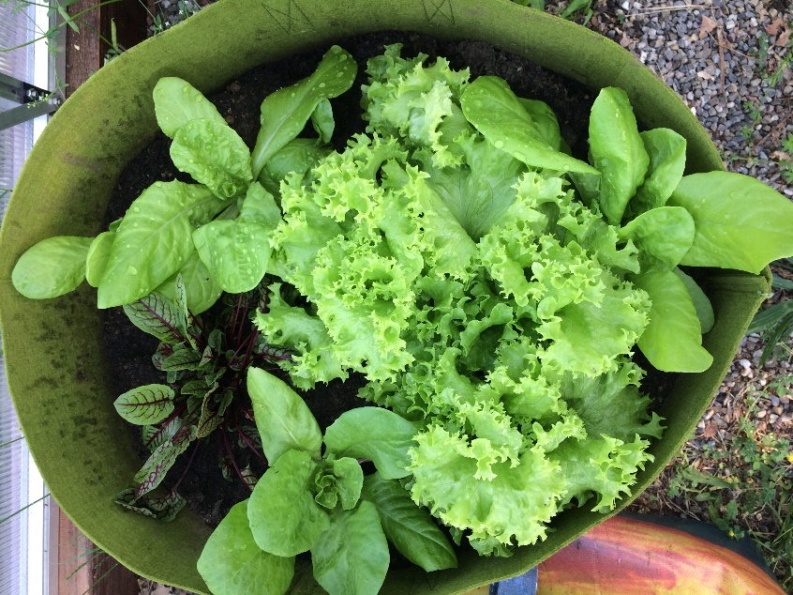
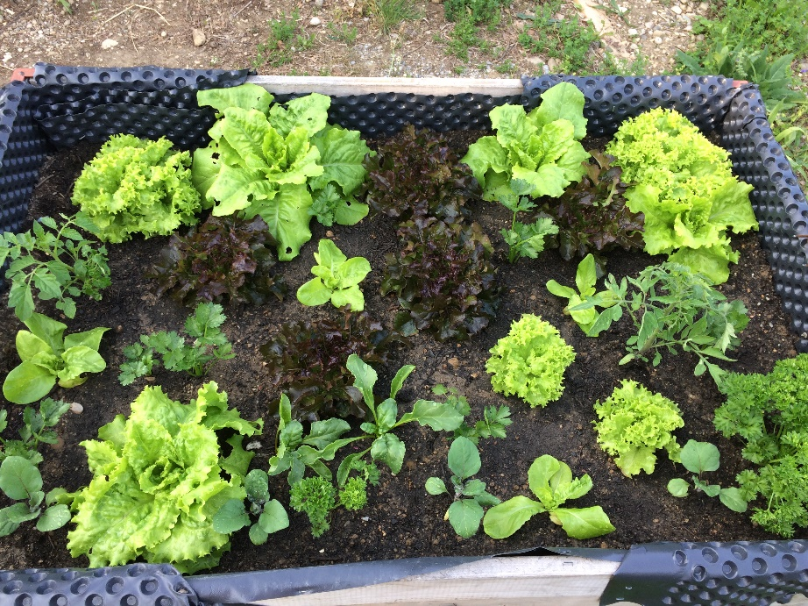
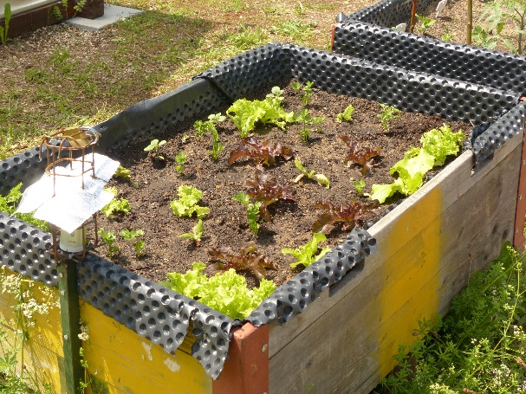
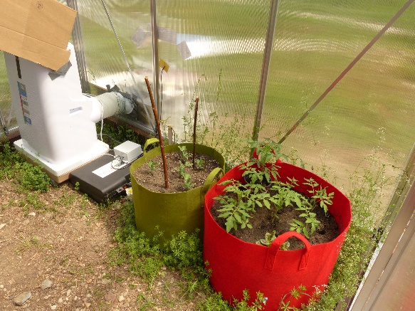
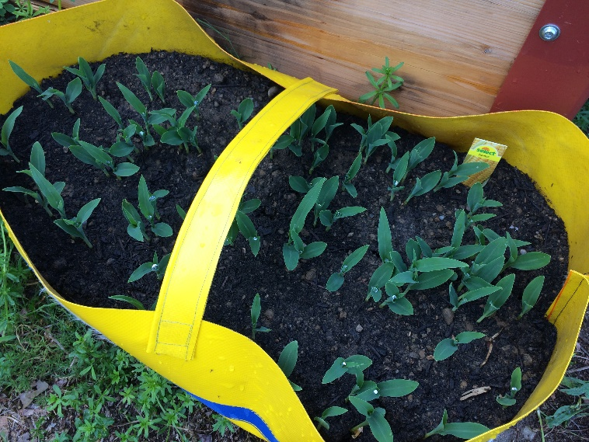
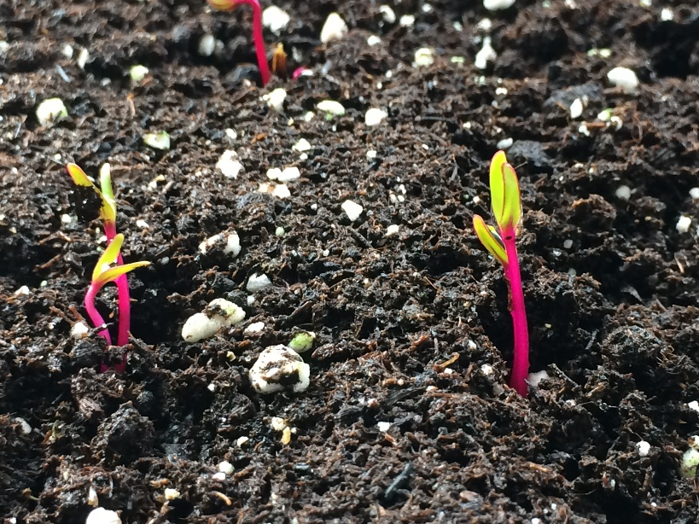
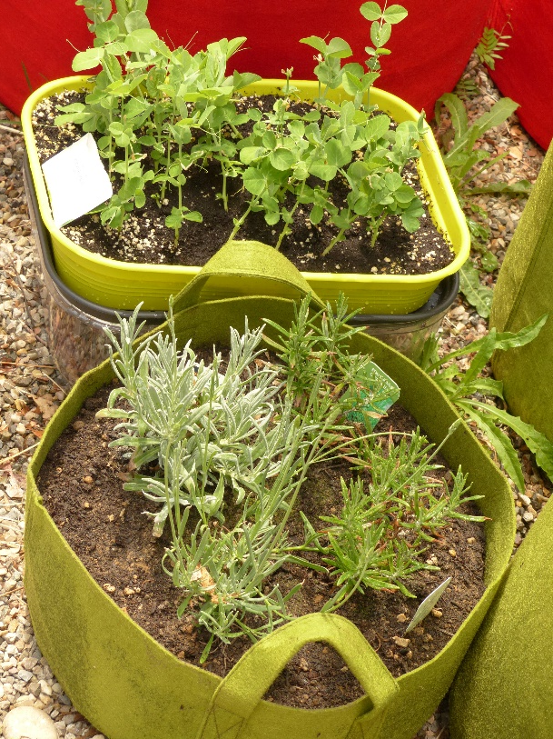
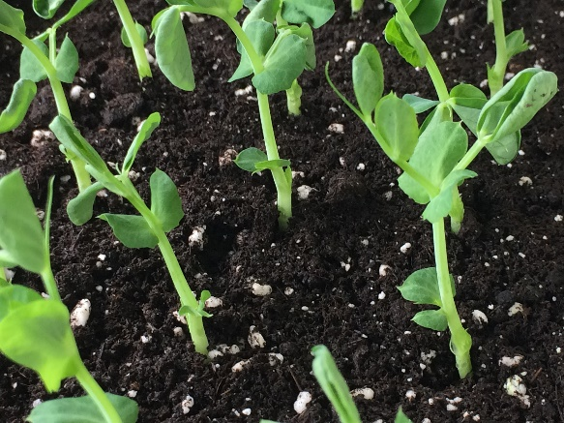
Weitere Kräuter und Gemüse 2019-2020

Slide 16

Projekte im Rahmen des Klimagartens 2085
Maturaarbeit – Vergleich Ertragsunterschiede Schweizer Nutzpflanzen im Klimawandel
Vortrag Juanita Schläpfer – ETHZ (Mittagsveranstaltung, Kulturkommission Gym Muttenz)
Workshop mit Florian Cueni (Doktorand UniBas) Stomatäre Leitfähigkeit & Klimawandel
Zusammenarbeit mit der FHNW Lehrerausbildung
Entfalter Blog (Gym Muttenz) und Blog der ETHZ (Klimagarten)
Schulwettbewerb – Pflanzen der Gewächshäuser
Permakulturprojekt Nutzpflanzen um- und in den Gewächshäusern

Slide 17

Vielen Dank Ihnen allen fürs Zuhören und
dem Zürich-Basel Plant Science Center mit Juanita Schläpfer
unserer Schulleitung – Brigitte Jäggi für die große Unterstützung
der Fachschaft Physik – Felix Bitterli (Physikassistent), Oliver Warin (Physiklehrer) für Arduino Programmierung & Betreuung der Klimageräte
unseren Biologieassistentinnen für Mithilfe an der Pflanzenpflege
allen Schüler*Innen für Mithilfe der Pflanzenpflege & Bewässerung
allen Schüler*Innen die am Wettbewerb teilgenommen haben
Michel Bloch für Fotos und wissenschaftliche Daten aus seiner MA (Netatmo Klimastation)

Slide 18
Links & Literatur
https://www.plantsciences.uzh.ch/de/outreach/klimagarten.html
https://www.gym-muttenz.ch/
https://blogs.ethz.ch/klimagarten/
https://blogs.ethz.ch/klimagarten/de/angebot-fur-den-oberstufe/
Was steuert Pflanzenwachstum? C. Körner, 4/2012 Wiley-VCH Verlag GmbH & Co. KGaA, Weinheim
Zao et al, Temperature increase reduces global yield…; www.pnas.org/cgi/doi/10.1073/pnas.1701762114
A.J. Challinor et al, A meta-analysis of crop yield… Nature Climate Change, Vol4 www.nature.com/natureclimatechange

Slide 19
